Slide 1

第五章 面向对象（中）

Slide 2
主要内容
面向对象的特征
  封装
  继承
  多态

Slide 3
面向对象的特征

Slide 4
封 装

Slide 5
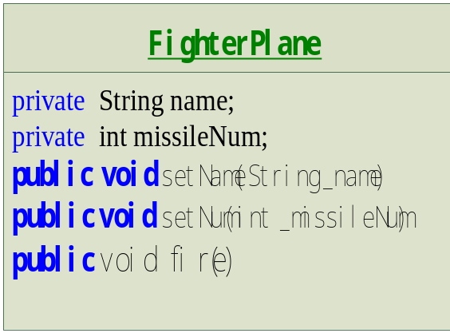
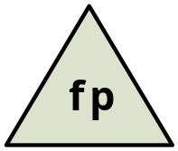
class FighterPlane {
private String name;
private int missileNum;
public void setName(String _name) {
if(_name != null) {
name = _name.trim();
}
}
public void setNum(int _missileNum) {
if(_missileNum > 0 ){
missileNum = _missileNum;
}
}
public String getName() {
return name;
}
public int getNum() {
return missileNum;
}
设计者的视角
public void fire() {
if (missileNum>0) {
System.out.println(“now fire a missile!”);
} else {
System.out.println(“No missile left!”);
}
}
}// end class
对象

Slide 6
封装
通过访问控制实现，信息隐藏----- 迪米特法则
访问权限控制符
public（公共访问权限）
protected（包访问权限、继承访问权限）
无访问控制符修饰（包访问权限）
private（类内部访问权限）
在java中这些修饰符可以用于
  修饰类
  修饰类的属性成员（域）
  修饰类的成员方法

Slide 7
类前修饰符 类属性或成员方法 | public | 缺省
public | A | B
protected | B（对象引用）或(B+C)（类定义） | B
无访问控制符 | B | B
private | D | D
权限依次增大
A:所有类
B：包中的类
C:所有子类
可见性
visible
D:
本类
E：包中子类

Slide 8
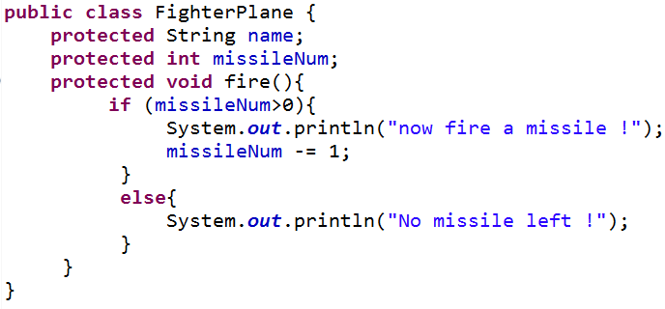
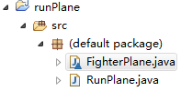
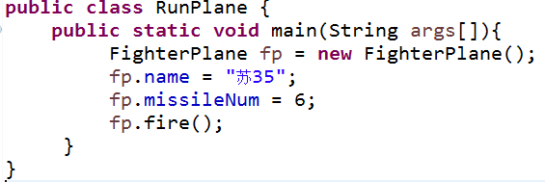
同一个包
演示public类的protected属性访问
protected属性具有包访问权限，可以被同一包中的所有类访问

Slide 9
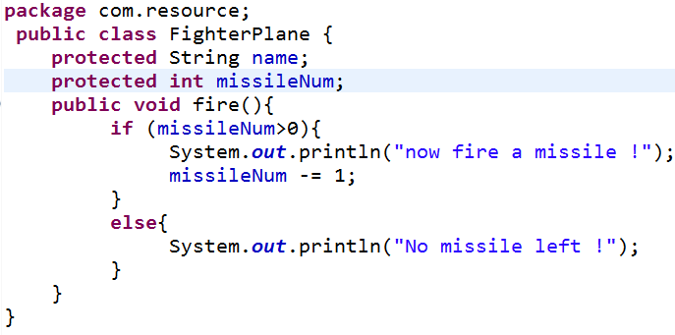

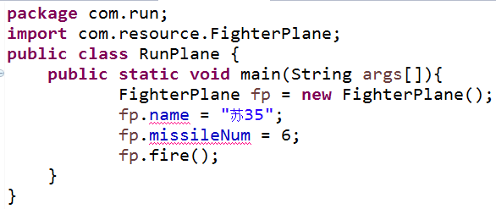
例：不同包
成员访问属性改为protected，程序结果如何？
演示public类的protected属性访问
The field FighterPlane.name is not visible
不能通过对象引用fp来访问不在同一包的类的protected属性和方法

Slide 10
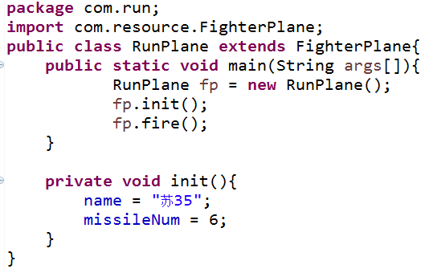
例：不同包
继承关系
成员访问属性改为protected，程序结果如何？
演示public类的protected属性访问
子类的类定义中可以访问父类的protected属性和方法，不论是否在同一包

Slide 11
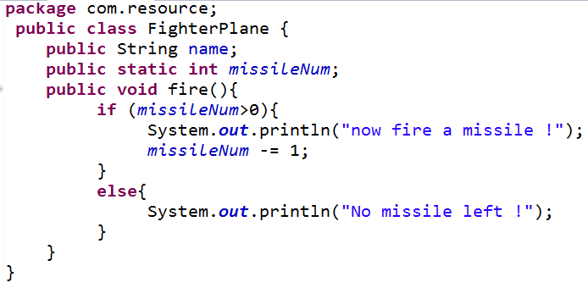
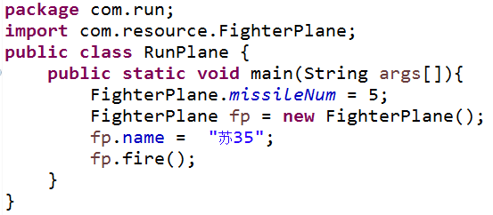
成员访问属性分别改为protected static，private static以及static，程序结果如何？
例：不同包
演示public类的static 属性修饰的访问控制

Slide 12
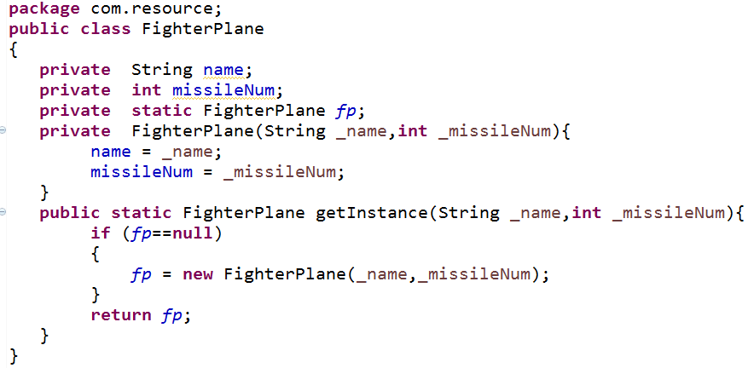
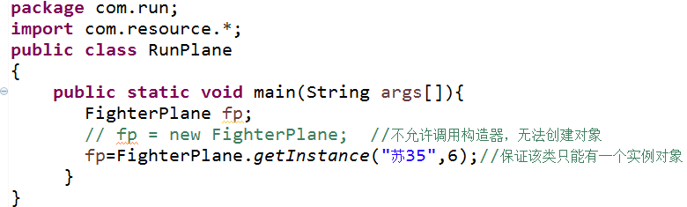
例：不同包
演示public类的private 属性的单例设计模式SINGLETON

Slide 13
访问权限首先看类前的修饰符，当类的修饰符为public时，
则类可以被所有的类所访问（可以import），当为默认时，
则只能为包中的类所访问。在此前提下，再看属性和方法前的修饰符。
类前修饰符为public时，当属性和方法前的修饰符为public时，则该属性可以被所有类访问；当属性和方法前为protected修饰时，对于类定义而言，可以被同包中的类和所有子类访问（子类和父类可以不在同一个包中），也就是B+C范围，但对于对象而言，只能被同一个包的类对象所访问，也就是B的范围；当为默认时，只能被同包中的类所访问（比protected访问权限小）；当为private时，只能被本类内部所访问 。
访问控制举例5.2—5.5

Slide 14


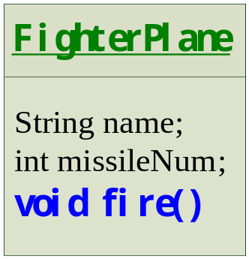
消息
面向对象程序 = 对象+ 消息
消息的实质就是引用向对象发出的服务请求，是对数据成员
和成员方法的调用，例如 fp.name 和 fp.fire()就是发送消息。

Slide 15

能否发送消息取决于
引用必须引用了特定的对象，否则会在运行时抛出NullPointerException异常。
对象必须定义了相应的属性或方法，否则编译不会通过。
被访问的属性或方法必须具有可访问的权限。
【例5.6】类的组合 （类的复用方式之一，优先于继承）

Slide 16
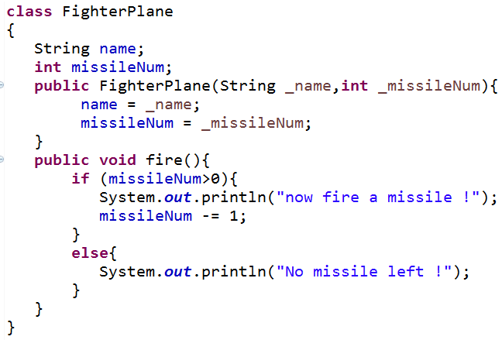
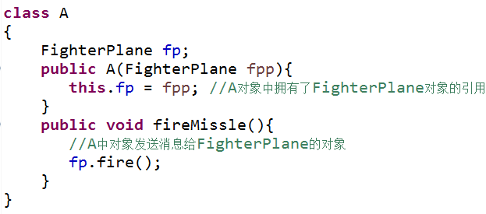
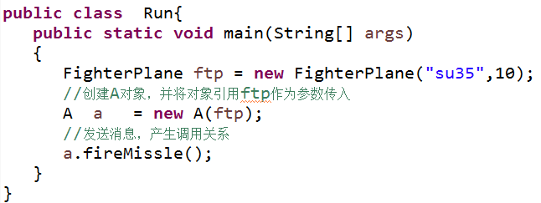

Slide 17
继 承

Slide 18
继承
通过extends关键字实现；
子类继承了父类的所有属性和方法， 但只有public、protected的属性和方法在子类是可见的。
子类在继承父类的时候，首先应该满足父类可被访问，例如当子类和父类不
在同一个包当中时，父类修饰符必为public；在父类能被访问的前提下，凡
是修饰符为public或是protected的父类属性成员或是方法能被子类所访问；
private的属性成员或是方法则不能被访问。

Slide 19
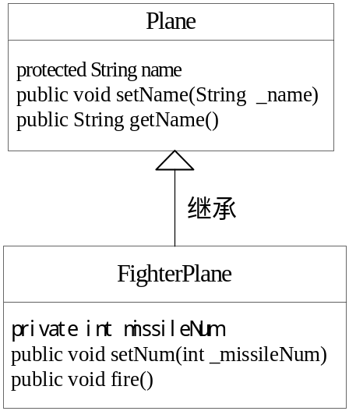

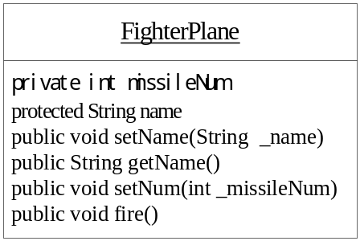
【例5.7】。

Slide 20
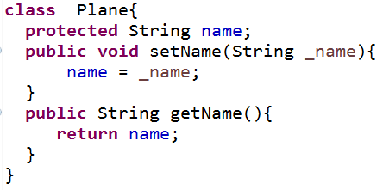
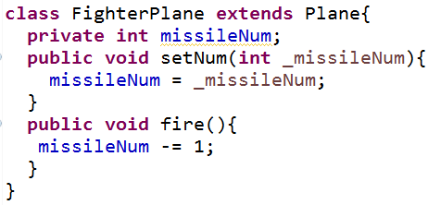
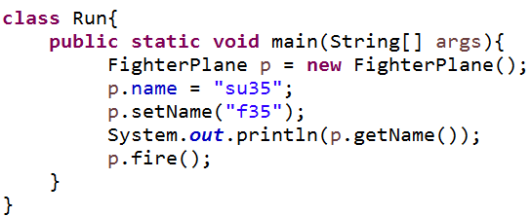
子类可以直接访问父类的protected属性和方法

Slide 21
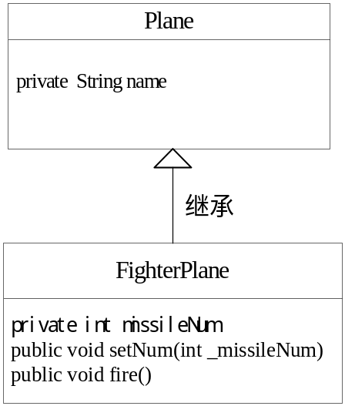
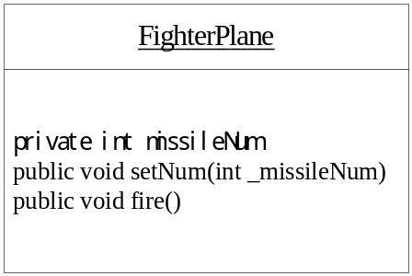

Slide 22

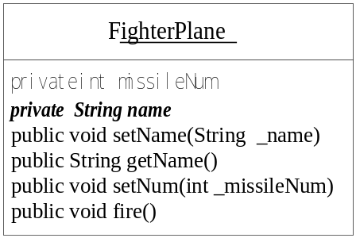
FighterPlane 和Plane类中的属性和方法统统被拷贝到FighterPlane
对象当中，包括Plane中的private属性成员，但是FighterPlane对象
内部无法直接访问，必须通过setName和getName方法间接访问。

Slide 23
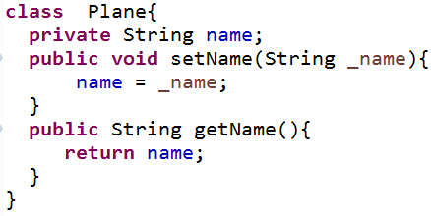
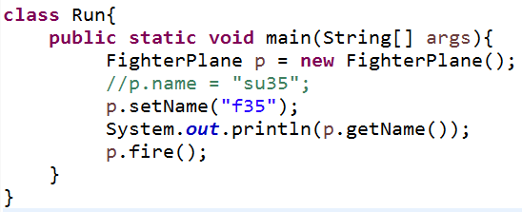
子类不能直接访问父类的private属性和方法，可以调用父类的公共方法来间接访问私有属性

Slide 24
Object类
Object类是所有类的共同祖先，即使定义类时没有写extents Object。
在Object当中定义了许多方法，这些方法都可以被所有子类所继承。

Slide 25
Object类方法
哲学观
方法名 | 说明
Class getClass() | 获得当前对象的类对象
String toString() | 得到代表这个对象的字符串
Object clone() | 将当前对象克隆，默认是浅拷贝
void finalize() | 对象被释放时使用，已弃用
int hashCode() | 得到代表对象的一个整数，这个整数在应用程序运行时保持不变
Boolen equals(Object obj) | 判断两个引用是否指向同一对象，其参数不能为普通数据类型
void notify | 用于线程同步中唤醒等待的线程
void wait() | 应用于线程同步中的线程等待
我是谁？
我从哪里来？
我到哪里去？
世界是否因你而不同？
与他人如何协调？

Slide 26
多 态

Slide 27
多态的定义
多态的概念：多态是指一个程序中同名的不同方法共存的情况
Java中提供两种多态的机制：重载（overloading）与覆写（overriding）

Slide 28

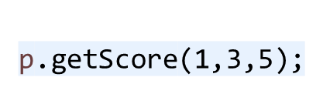
重载：方法名称相同，参数类型或个数不同
class StuManage {
public int getScore(){
return 3;
}
public int getScore(int i){
return i;
}
/*public long getScore(int i){
return i;
}*/
/*private int getScore(int i){
return i;
}*/
/*public static int getScore(int i){
return i;
}*/
/*public final int getScore(int i){
return i;
}*/
public int getScore(Integer i){
return i;
}
//可变参数，i实质上是数组int[]
public int getScore(int ... i){
return 3;
}
}
编译器视角：
方法签名=方法名称+参数类型+参数个数
组成唯一键

Slide 29
同一类中通常提供多个重载方法
java.util.LinkedList
Boolean | addAll(Collection c) 将一个集合对象插入到链表末尾。
Boolean | addAll(int index, Collection c) 将一个集合对象插入到链表的指定位置。
public boolean addAll(Collection c) {
return addAll(size, c);
//size是链表长度，此方法调用下面的方法，将传入对象插入到指定链表尾部
}
//index是链表的当前索引号
public boolean addAll(int index, Collection c) {
……
}

Slide 30
覆写
子类对父类的同名方法（方法名称相同，参数相同，返回类型相同）重新进行定义，即在子类中定义与父类中已定义的同名而内容不同的方法。
覆写与重载的区别：
覆写：方法名称相同，参数类型、个数一致，子类返回类型可向
上转型到父类返回类型 （类族）
重载：方法名称相同，参数类型或个数不同 （同一个类）

Slide 31
覆写-示例
class Parent {
Number getScore(int a) {
return new Integer(7);
}
}
class Son extends Parent {
@Override //所有的覆写方法需注明
Number getScore(int b){
return new Integer(8);
}
}
public class RunSon{
public static void main(String args[]){
Son s = new Son();
System.out.println(s.getScore());
}
}
若访问控制权限改成private？
若返回类型由Number改成Integer？
若Parent与Son在不同的包，会如何？

Slide 32
覆写需满足的条件
子类的访问修饰符权限应等于或大于父类，不能变小
子类的返回类型能够向上转型成为父类的返回类型
异常也要能向上转型为父类的异常
方法名、参数类型及个数必须严格一致
注意：
覆写只能针对非静态、非final、非构造方法
在JDK中，很多父类的方法被子类重新覆盖，赋予了不同的含义，如Object类中的boolean equals(Object obj)方法

Slide 33
小结
重点：
  封装（java访问控制权限）
  继承（定义、子类访问控制权限）
  类的组合的实现（与继承的区别）
  多态（重载与覆写）

Slide 34
作业：1-8
编程题：9
补充问答题:
1. Java的访问控制修饰符有哪些？各有什么访问权限？请对照第7页ppt的表格分别写程序验证。
2. 子类对于从父类继承的哪些属性与方法是可见的？请分别写程序进行验证。
3. 什么是组合？有什么作用？请举例说明。
4. 什么是重载？有什么作用？请构造各种重载示例。
5. 什么是覆写？有什么作用？覆写父类方法的条件有哪些？请举例说明。

